Slide 1

Mitteilungen aus der KOLAS und KPSD
Konferenz der Landwirtschaftsämter der Schweiz
Konferenz der kantonalen Pflanzenschutzdienste
Georg Feichtinger
Fachstelle Pflanzenschutz

Slide 2
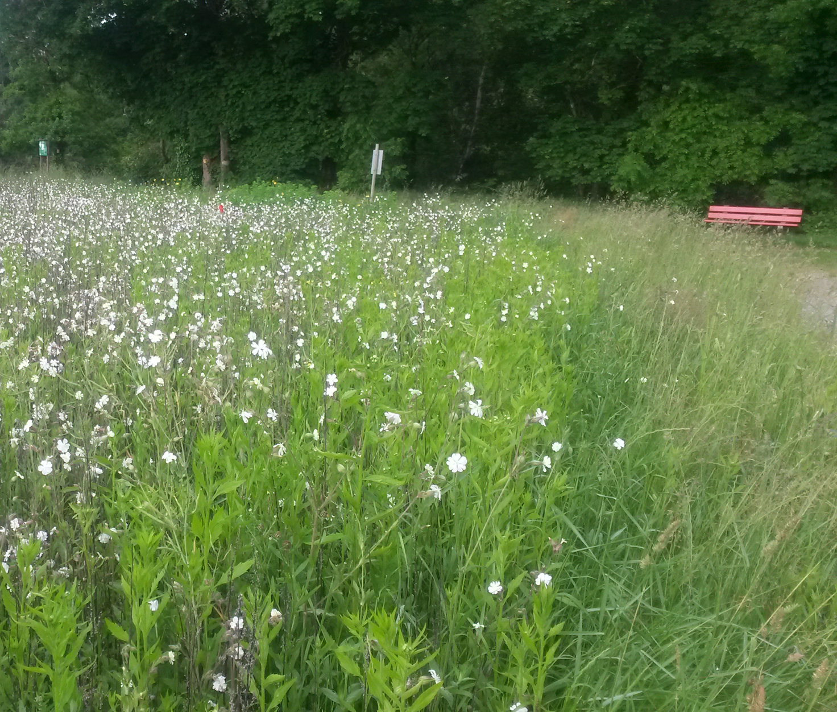
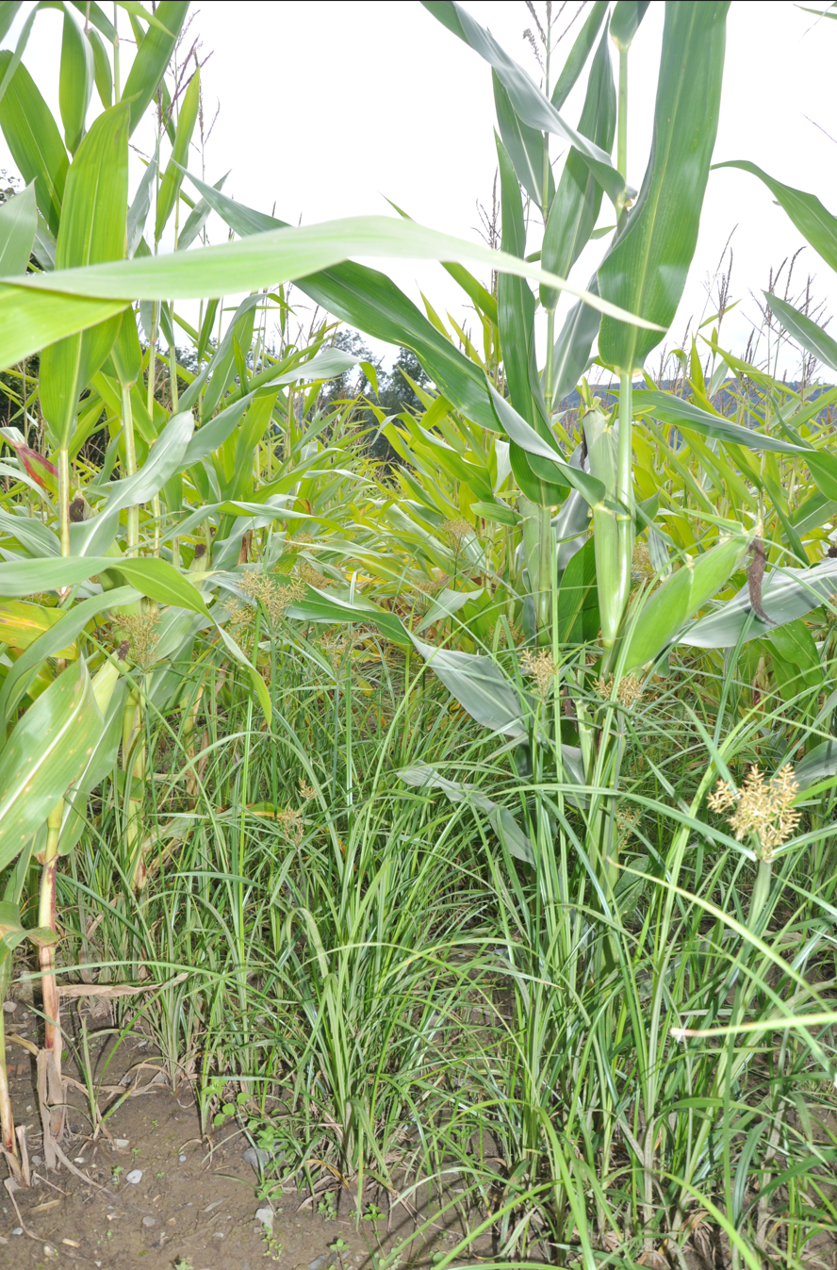
Die grössten Herausforderungen
Einjähriges Berufkraut in Biodiversitätsförderflächen
Nur ganzheitlicher Ansatz funktioniert. Samendruck muss über ganze Gebiete gesenkt werden.
Erdmandelgras auf Fruchtfolgeflächen
Sektorielles Problem

Slide 3
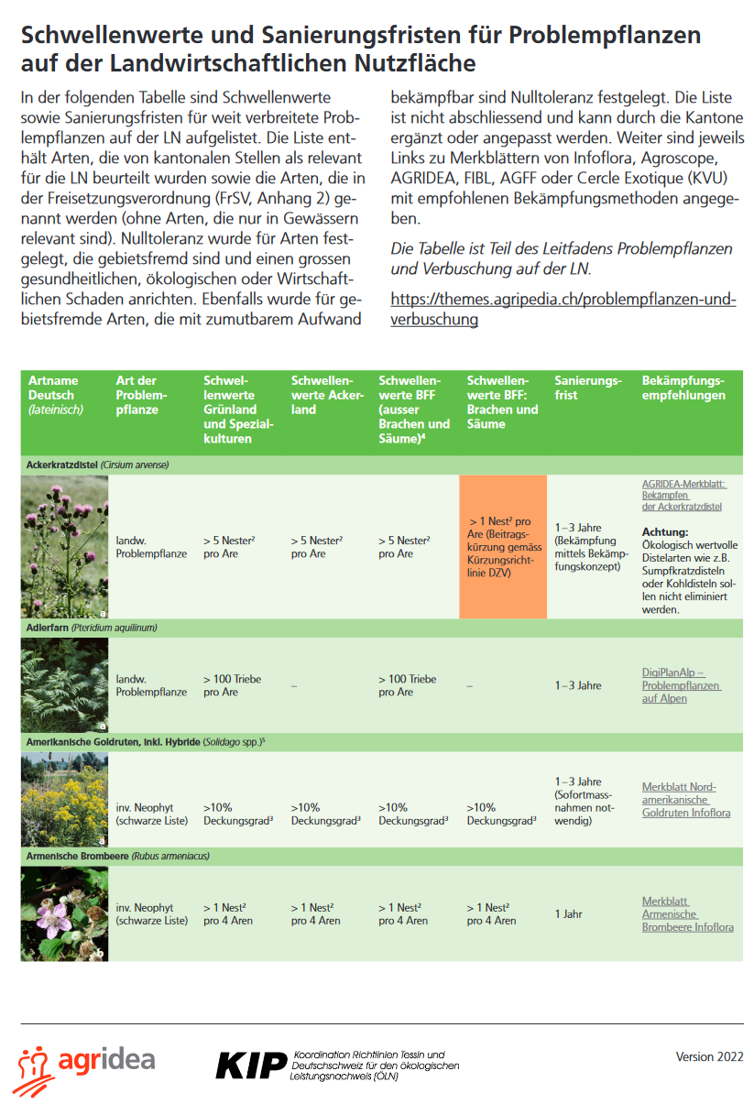
Landwirtschaftliche Begriffsverordnung
LBV, Art. 16 Abs. 1b Nicht als landwirtschaftliche Nutzfläche gelten: Flächen oder Teilflächen mit einem hohen Besatz an Problempflanzen, wie Blacken, Ackerkratzdisteln, Flughafer, Quecken, Jakobs-Kreuzkraut oder invasiven Neophyten.
Direktzahlungsverordnung
DZV, Art. 58 Abs. 3 Problempflanzen wie Blacken, Ackerkratzdisteln, Jakobskreuzkraut oder invasive Neophyten sind zu bekämpfen; insbesondere ist deren Ausbreitung zu verhindern. Übermässiger Besatz an Problempflanzen führt bei allen landwirtschaftlichen Flächen zum Ausschluss von der LN
Früher Bezug Schwarze Liste = invasiver Neophyt

Slide 4
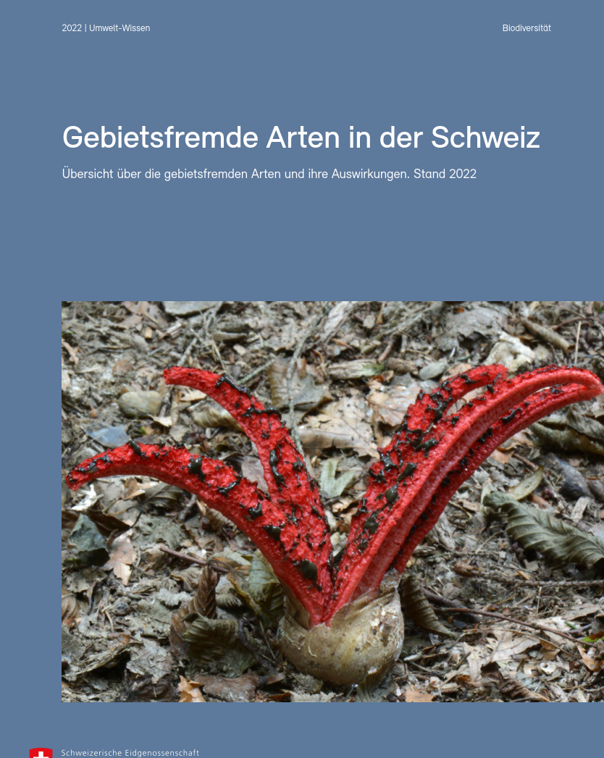
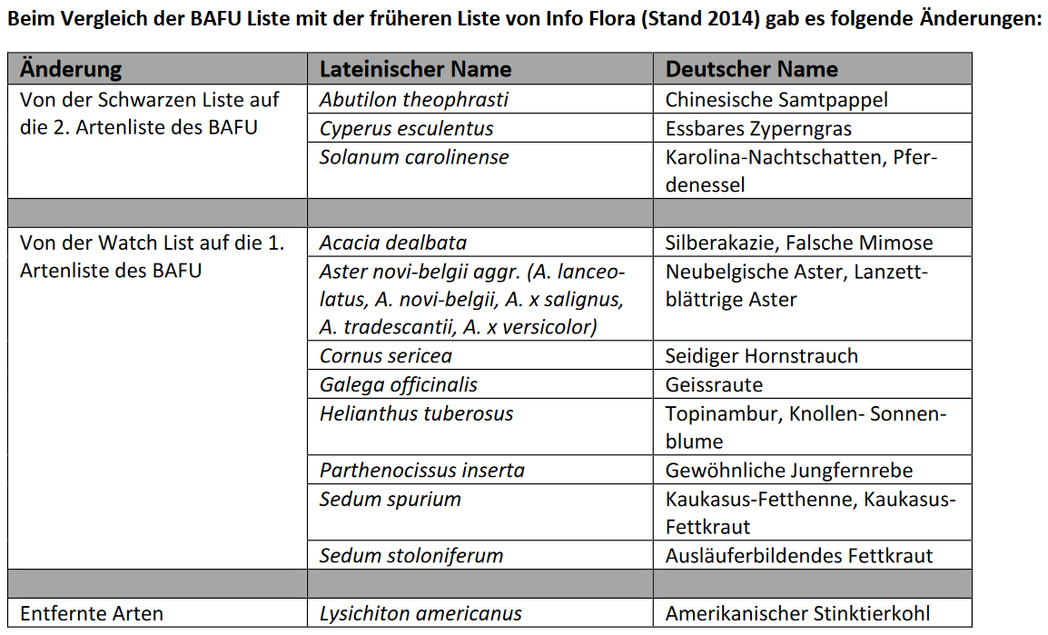
Bsp. Erdmandelgras. Einstufung im Rahmen der Vernehmlassung der Freisetzungsverordnung, die eine klare gesetzliche Grundlage schafft.
Was ist ein invasiver Neophyt gemäss Direktzahlungsverordnung oder klare Definition als Pflanze, die sektoriell Probleme verursacht

Slide 5
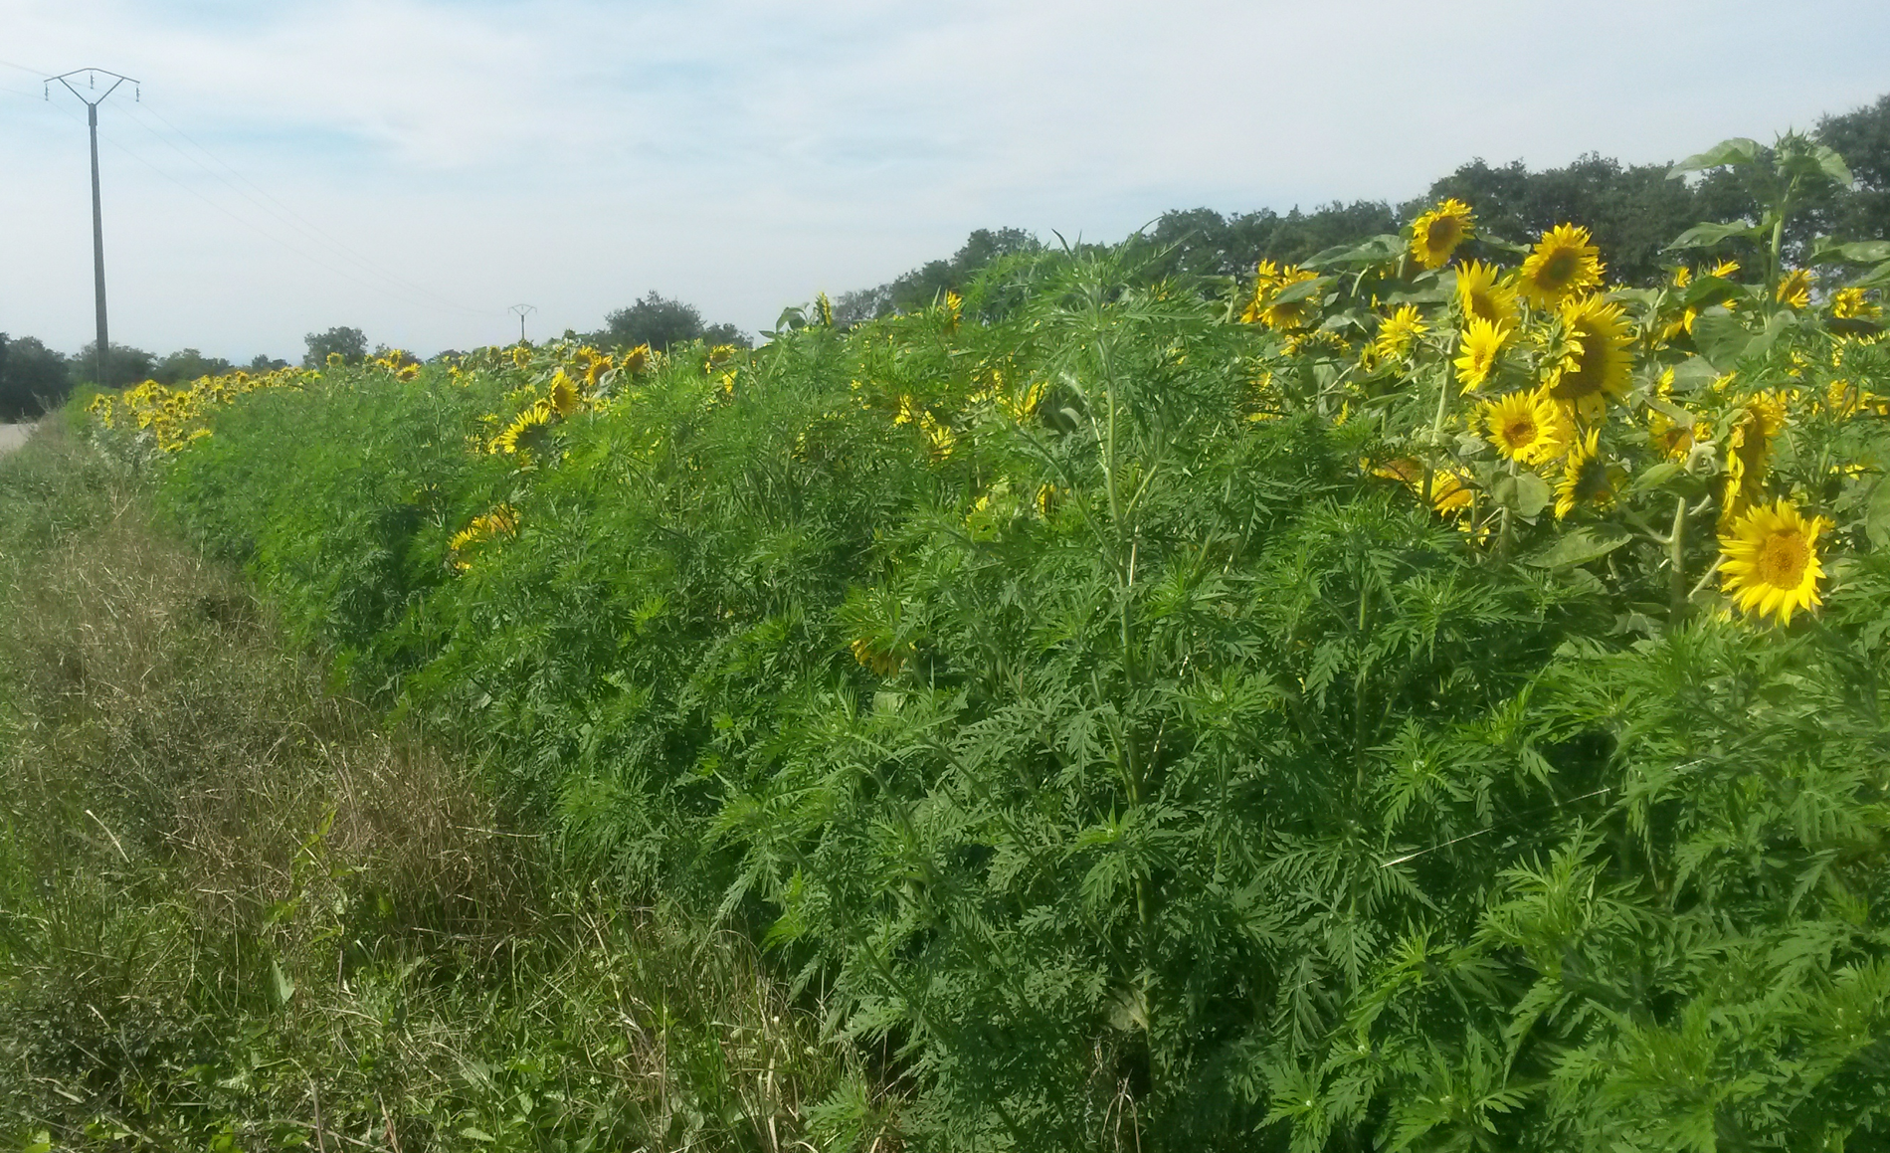
auf eine gute Zusammenarbeit und vielen Dank

